Slide 1


Fuentes de Financiamiento para Negocios Digitales
Repaso de la Unidad 5
Presentador: Julian Fernández

Slide 2

Objetivo de la sesión:
Revisar y sintetizar los temas de la Unidad 5.
Revisar las Fuentes de Financiamiento para un Negocio Digital.
Resolver dudas técnico-estratégicas.

Slide 3

¿Por qué financiar el negocio digital?
Los negocios digitales dependen de recursos estratégicos por razones críticas:
Escalabilidad: Soporte técnico ante viralidad.
Innovación: Inversión constante en Inversión y Desarrollo (IA, Blockchain).
Adquisición: Marketing digital para traccionar usuarios.
Flexibilidad: Capacidad de pivotar ante cambios de algoritmo.

Slide 4
Fuentes Internas: Autonomía y Sostenibilidad
Ventajas
Autonomía Financiera: Sin dependencia externa.
Sin Deuda: No hay compromisos de intereses.
Control: Mantiene la propiedad en el equipo fundador.
Principales Mecanismos
Reinversión de utilidades: Crecimiento orgánico.
Aportaciones de socios: Inyección de capital propio.
Venta de activos: Monetizar equipos obsoletos o licencias.
Depreciación: Gestión contable del ahorro fiscal.

Slide 5
Fuentes Externas Tradicionales
Medio | Descripción | Ejemplo
Préstamos Bancarios | Capital con términos de devolución e intereses fijos. | Compra de servidores o equipos informáticos.
Financiamiento Proveedores | Obtención de mercancía/software con plazos de pago extendidos. | Tienda en línea negociando pagos con inventario.
Emisión de Bonos | Deuda con intereses mediante el mercado de capitales. | Expansión de infraestructura de centros de datos.
"Permiten expansión rápida, pero implican gestión de obligaciones y posible dilución."

Slide 6
Capital de Riesgo: Impulso Exponencial
Ventajas Estratégicas
Capital Significativo: Para escalar rápidamente.
Smart Money: Experiencia, contactos y mentoría.
Validación: Otorga credibilidad ante el mercado.
Desventajas Críticas
Pérdida de Control: Inversores influyen en decisiones.
Dilución: Menor porcentaje de propiedad para fundadores.
Presión: Exigencia de resultados a muy corto plazo.

Slide 7
Fondos de Inversión y Regulación
En México, operan como S.A. de C.V. bajo supervisión de la CNBV.
Atributos Clave:
Diversificación: Mitigación de riesgo en múltiples activos.
Gestión Profesional: Expertos financieros al mando.
Liquidez: Facilidad para comprar/vender participaciones.
Tipos de Fondos:
- Renta Fija / Variable
- Deuda
- De Capitales
- Estructurados

Slide 8
Crowdfunding: Democratización del Capital
Modelos Principales
Recompensas: Acceso anticipado o productos (Kickstarter).
Donaciones: Carácter social o humanitario (GoFundMe).
Crowdequity: Capital a cambio de acciones (Seedrs).
Crowdlending: Préstamos entre personas con intereses.
Ventaja Diferencial: Validación de mercado temprana y construcción de una comunidad leal antes del lanzamiento oficial.

Slide 9
Viabilidad Financiera: ¿Qué fuente elegir?
Análisis de Flujo de Efectivo
¿Podemos cubrir intereses y capital? Determina el Punto de Equilibrio y los momentos de necesidad de liquidez adicional.
Indicadores Clave
Liquidez: Activo Circulante / Pasivo Circulante (Ideal > 1.5).
ROE: Rentabilidad sobre el patrimonio de accionistas.
Apalancamiento: Proporción Deuda / Patrimonio.
Regla: Costo de Financiamiento < Tasa de Retorno Proyectada.

Slide 10
Modelos de Valoración
Berkus Method
Valora progreso en: Idea, Prototipo, Equipo, Relaciones y Lanzamiento. Ideal para etapas iniciales sin ingresos.
DCF (Flujo Descontado)
Proyecta flujos futuros y los descuenta al presente. Útil para empresas con historial predecible.
Múltiplos Comparables
Usa métricas de empresas similares (Ingresos, EBITDA). Refleja condiciones reales del mercado.
Venture Capital Method
Basado en el retorno esperado del inversor al momento de la salida (exit).

Slide 11
Sintetizando la Estrategia de Financiamiento
Equilibrio Crítico
La elección entre fuentes internas (autonomía) y externas (crecimiento) define el destino del control y la velocidad de expansión del negocio digital.
Validación y Riesgo
Herramientas como el Crowdfunding y el Venture Capital no solo aportan dinero, sino validación de mercado y redes estratégicas esenciales para escalar.

Slide 12
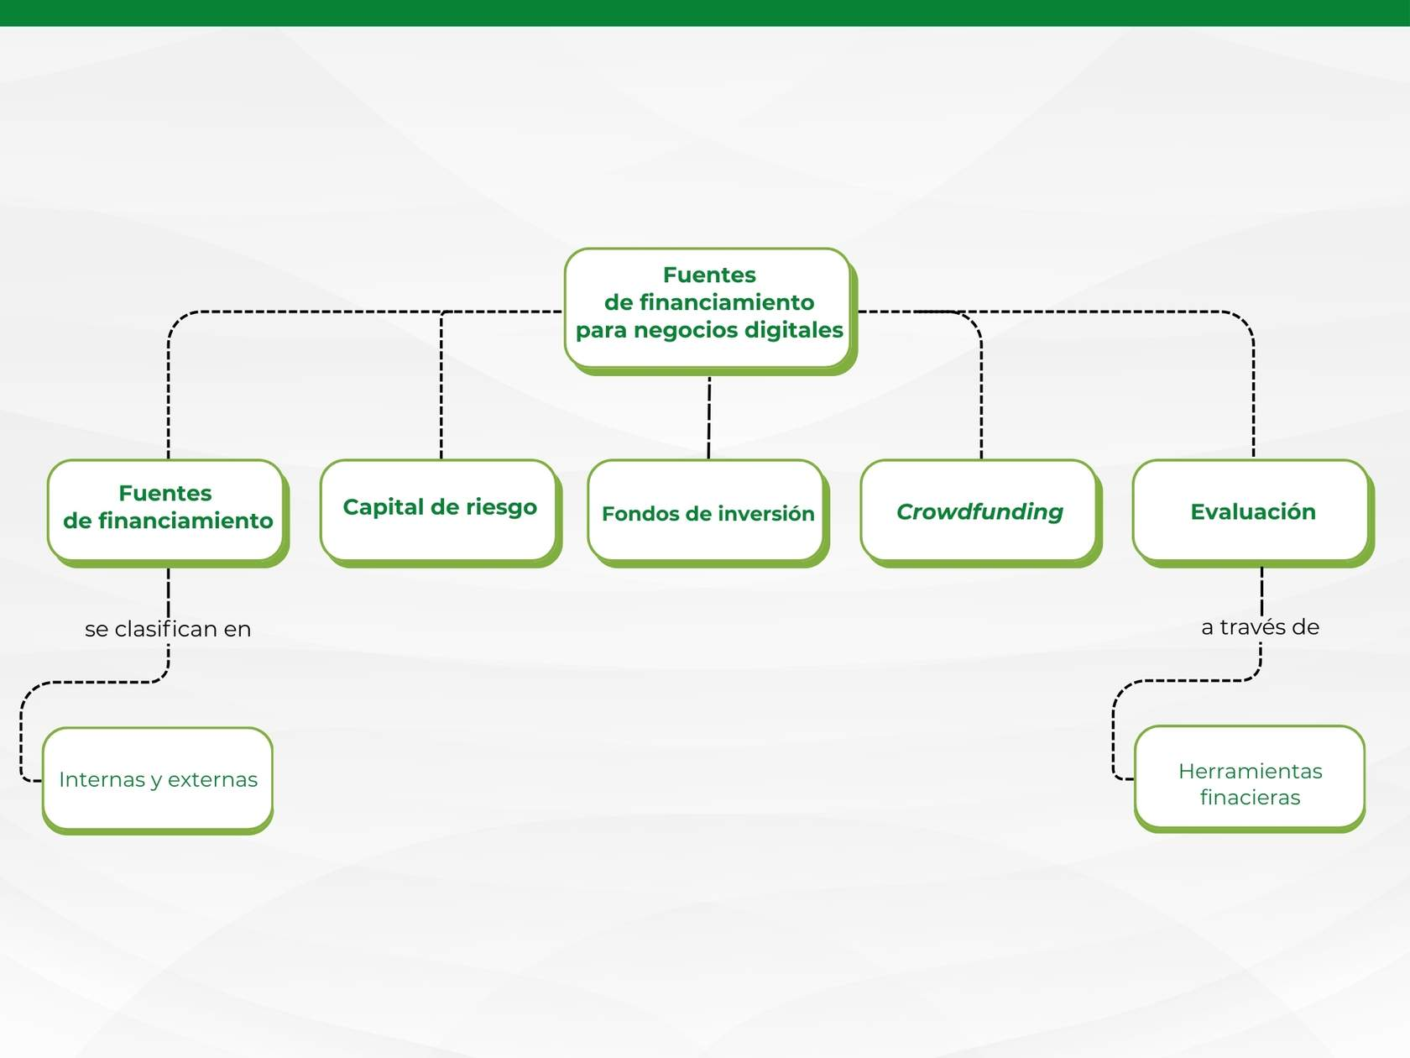

Slide 13
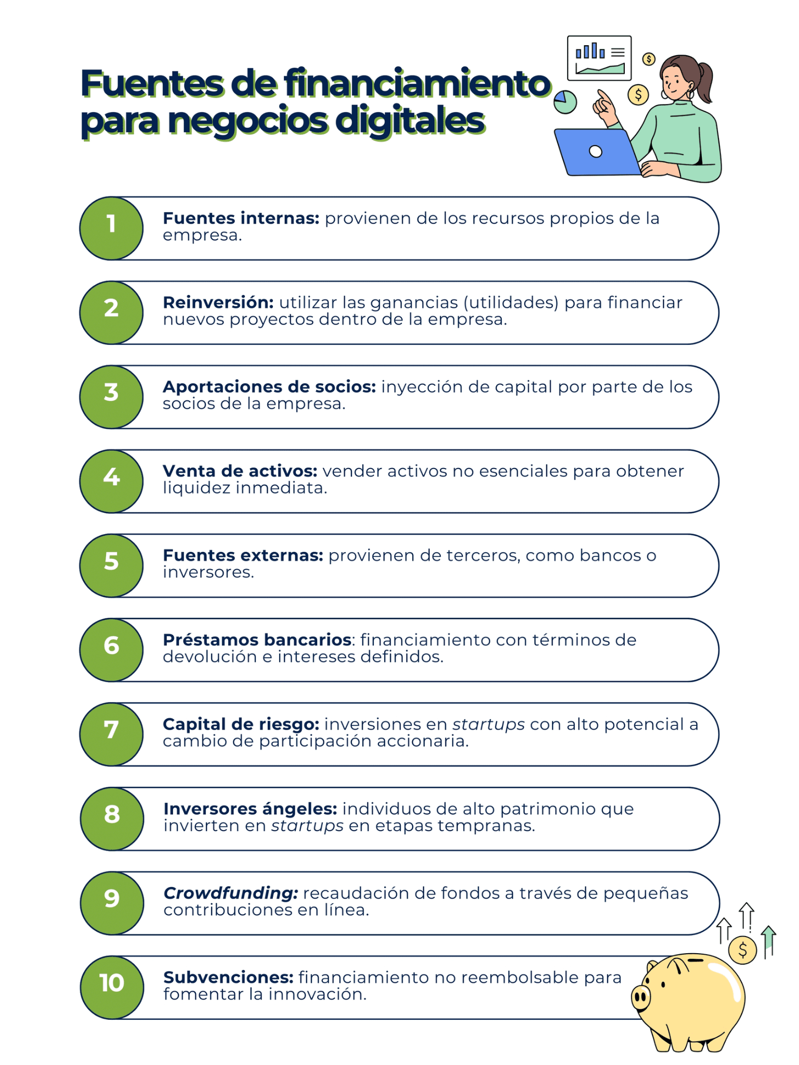

Slide 15
Actividad para Discutir
Pregunta para la sesión síncrona:
"¿Qué criterios consideras más relevantes al momento de elegir entre una fuente de financiamiento interna o externa para un negocio digital, y cómo influye esta decisión en la sostenibilidad y el control del emprendimiento?"

